Slide 1
Утворення відходів, їх характеристика та класифікація. Методи утилізації та знешкодження відходів. Полігони.

Slide 2
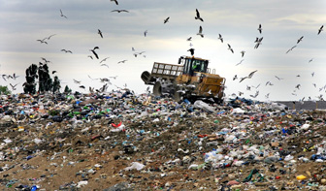
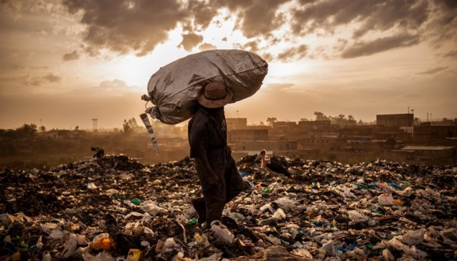
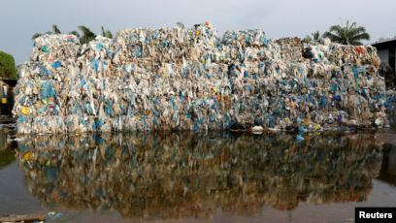
Що таке відходи?
Відходи - будь-які речовини, матеріали і предмети, які утворюються у процесі людської діяльності і не мають подальшого використання за місцем утворення. Іншими словами, відходи - це всі види залишків виробництва та споживання, залишки, що виникають внаслідок техногенних чи природних катастроф.

Slide 3
Класифікація відходів
Відходи класифікують за:
1) Способом утворення
2) Ступенем безпечності
3) Можливістю переробки або утилізації
4) Агрегатним станом перебування
5) За нормами утворення

Slide 4
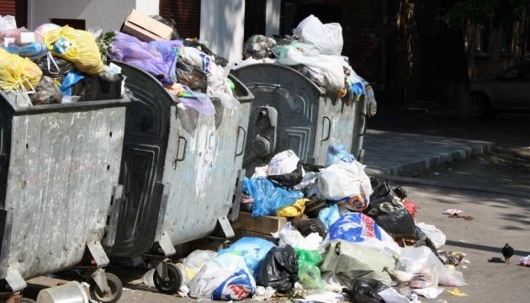
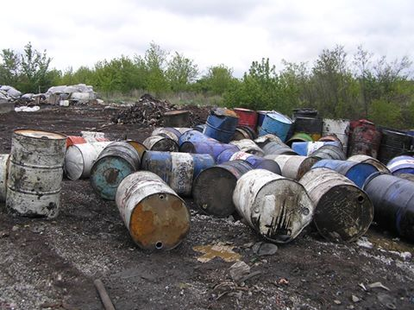
За способом утворення
Побутові відходи Промислові відходи (відходи від виробництва)

Slide 5
За ступенем безпечності
Поділяються на класи:
Надзвичайно небезпечні(1 клас)
Високонебезпечні (2 клас)
Помірно небезпечні (3 клас)
Малонебезпечні (4 клас)
За природою небезпеки:
Токсичні
Вибухові
Вогненебезпечні
Радіоактивні

Slide 6

За можливістю переробки або утилізації
Зворотні
- можна переробити
Незворотні
- можна утилізувати
- не можна утилізувати

Slide 7
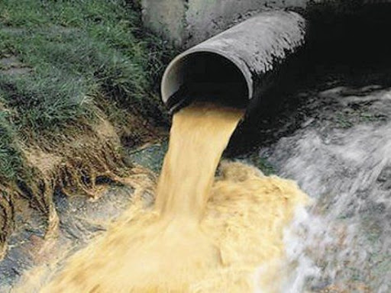
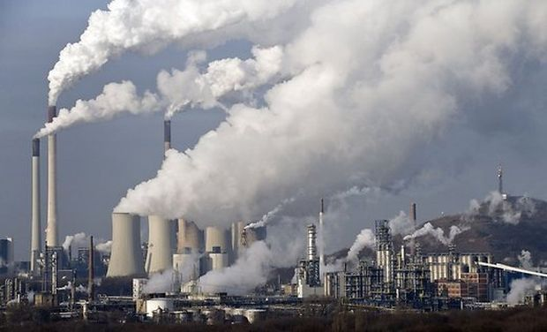
За агрегатним станом перебування
Тверді
Рідкі
Газоподібні

Slide 8
За нормами утворення
Нормативні
Утворюються в обсягах, що передбачені встановленими правовими нормами.
Понаднормативні
Утворюються в обсягах, що не передбачені нормами.

Slide 9
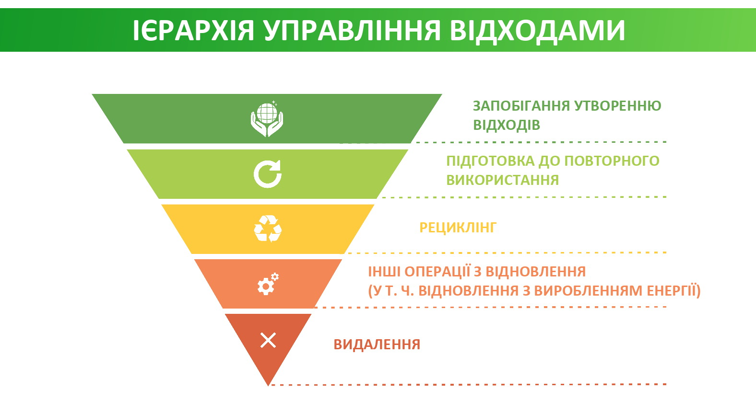

Slide 10
Методи утилізації твердих відходів
Органічних
Біотермічний метод - заснований на спроможності твердих відходів до самозаймання під впливом особливих мікроорганізмів - термофільних бактерій.
Компостування (гниїння) - біологічний процес розкладання органічних речовин за допомогою мікроорганізмів. Тепло, що виділяється при цьому, має дезинфікуючу властивість, завдяки чому утворюється цінне добриво для грунту.
Неорганічних та змішаних
Спалювання - один із кращих методів ліквідації відходів, використовуваних як промислова сировина. При цьому потрібно враховувати те, що спалювання відходів на сміттєспалювальних фабриках спричиняє забруднення атмосфери.
Поховання відходів - найбільш поширений спосіб утилізації твердих відходів.

Slide 11
Методи утилізації рідких відходів
Механічне очищення - проціджування, відстоювання, фільтрування, центрифугування. Частки, у залежності від розмірів, вловлюються решітками, сітками і ситами різноманітних конструкцій.
Фізико-хімічне очищення провадиться шляхом кристалізації, випару, аерації, флотації, сорбції, іонного обміну.
Окисний метод очищення застосовується для знешкодження виробничих стічних вод, що містять токсичні домішки.
Термічний метод очищення стічних вод найбільш ефективний, але і є найбільш дорогим. Стоки спалюють, одержуючи нетоксичні газоподібні продукти горіння і твердий осад.

Slide 12
Методи утилізації газоподібних відходів
Абсорбційний - заснований на властивостях розчинності газоподібної суміші в рідині - воді, аміачній воді, розчинах лугів. Речовина переходить із газу в рідину і при цьому вловлюються шкідливі частки.
Адсорбційний - заснований на витягу домішок твердими поглиначами - активованим вугіллям, синтетичними і природними цеолітами. Правда, адсорбційний матеріал має межу насичення, після чого він сам стає джерелом забруднення і потребує регулярної заміни.
Каталітичний - заснований на хімічній взаємодії домішок на твердих каталізаторах, що містять платину, паладій, родій, нікель, хром, мідь, цинк, ванадій або інші елементи.

Slide 13
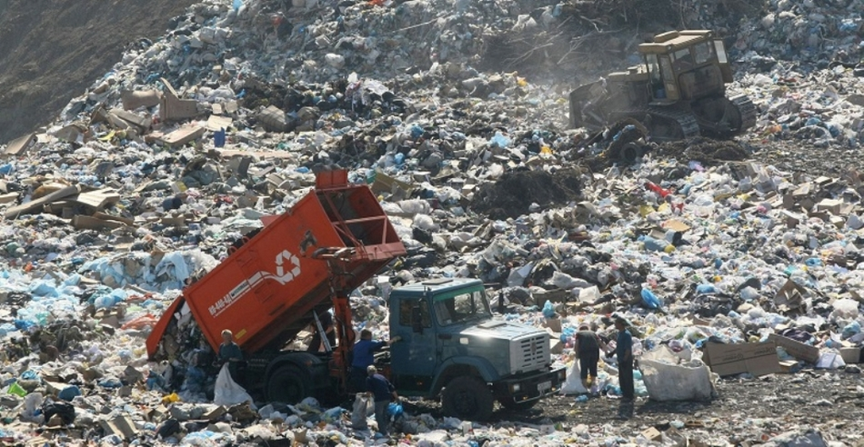
Полігони
Полігони (сміттєзвалища) – спеціально обладнані місця для тимчасового або постійного зберігання твердих промислових і побутових відходів.
Уявити все накопичене в Україні сміття можна так - це 14 тисяч футбольних полів, на яких стоять 500 пірамід Хеопса.

Slide 14
Проблеми полігонів
переважна кількість полігонів працює в режимі перевантаження
половина полігонів побутових відходів приймає і промислові
є джерелами інтенсивного забруднення атмосфери та підземних вод
є місцями розповсюдження гризунів, шкідливих комах та джерелом небезпечних інфекцій
є місцями проживання волоцюг та місцями дрібного промислу маргінальних елементів

Slide 15
Дякую за увагу!
Підготував студент групи ДА-92

